Slide 1


Slide 2

Il convient de lancer le mode diaporama pour la diffusion de la leçon en classe
Réservé à l’enseignant (e)

Slide 3

Pictogrammes
Réservé à l’enseignant (e)

Slide 4

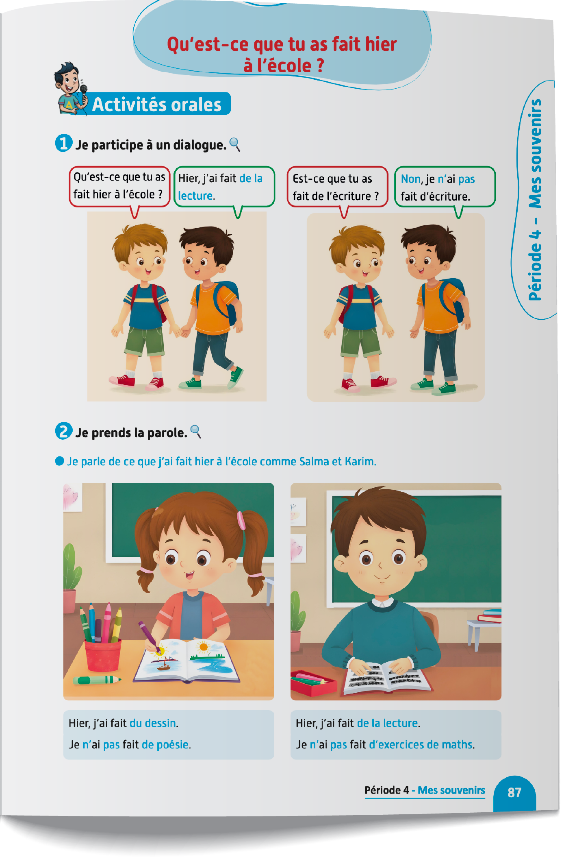
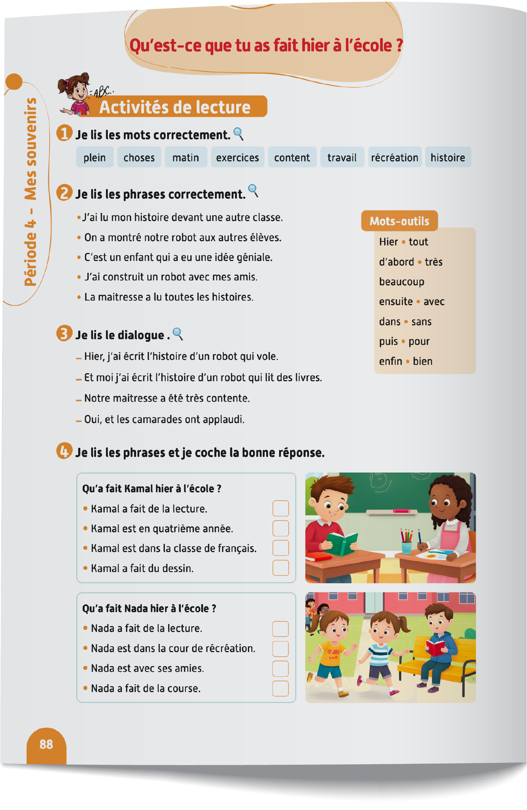
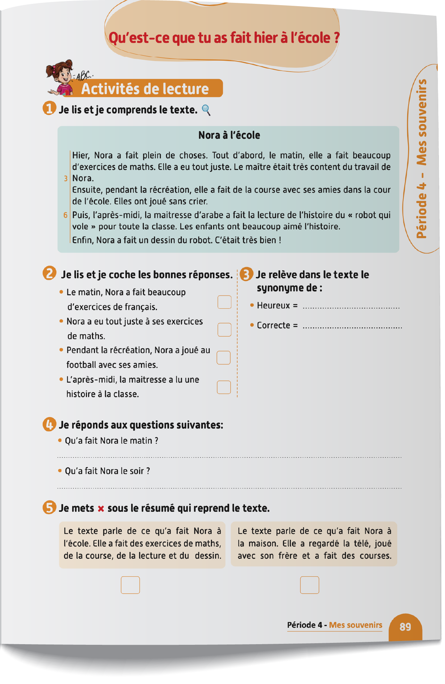
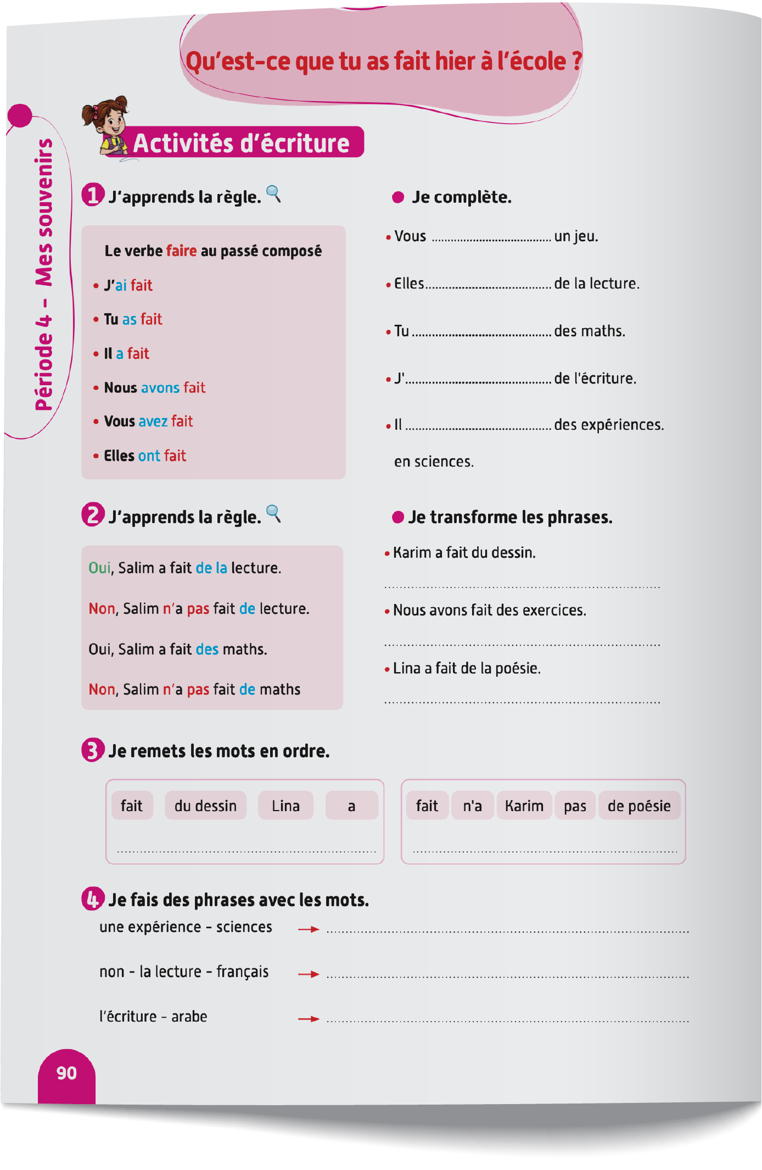
Contenu de la semaine
Réservé à l’enseignant (e)

Slide 5
Organisation de la semaine
Réservé à l’enseignant (e)
Séance 1
Séance 4
Présentation du vocabulaire
Exploitation du vocabulaire
Travail sur livret
Oral – Dialogue
Lecture – texte
Ecriture – Phrases
Séance 2
Séance 5
Oral – Acte de parole 1
Ecriture – Point de langue 1
Lecture – Mots avec difficultés
Oral – Dialogue
Lecture - Lettre a - A
Ecriture - Lettre a - A
Oral – Prise de parole
Lecture – Compréhension de texte
Ecriture – Phrases
Séance 3
Séance 6
Oral - Acte de parole 2
Ecriture – Point de langue 2
Lecture – Phrases
Révision
Lecture offerte

Slide 6



Plan de la séance 2
Réservé à l’enseignant (e)
1. Acte de parole
Poser la question : « Comment ça va ? »
Poser la question : Qu’est-ce que tu as fait ______________?
Répondre à la question : Qu’est-ce que tu as fait ______________?
Utiliser le verbe faire au passé composé.
Difficulté de lecture : les mots en « ui » et « oi ».

Slide 7



Bonjour les enfants ! La leçon de français commence maintenant. Soyez attentifs.

Slide 8


Avant de commencer, nous allons corriger l’activité 1 du vocabulaire.

Slide 9
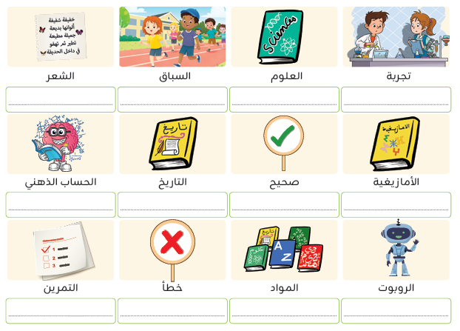
Corrigez sur votre livret.
La poésie
La course
Les sciences
Une expérience
Le calcul mental
L’histoire
Juste
L’amazigh
L’exercice
Faux
Les matières
Le robot

Slide 10
Répétons ensemble.
La poésie
La course
Les sciences
Une expérience
Le calcul mental
L’histoire
Juste
L’amazigh
L’exercice
Faux
Les matières
Le robot

Slide 11

Aujourd’hui, nous allons apprendre à poser une question avec Majd et Nada.

Slide 12



Lecture de la vidéo.

Slide 13
Maintenant, on va poser les questions comme Majd et Nada. Répétons ensemble.
Qu’est-ce que tu as fait hier à l’école ?
Qu’est-ce que tu as fait hier à la maison ?

Slide 14
Voici d’autres exemples :
Qu’est-ce que tu as fait hier dans la cour de l’école ?
Qu’est-ce que tu as fait hier dans le parc ?

Slide 15

Maintenant, nous allons apprendre à répondre aux questions. Soyez attentifs.

Slide 16

Lecture de la vidéo.

Slide 17
Maintenant, on va répondre comme Majd et Nada. Répétons ensemble.
Hier, j’ai fait de la lecture.
Hier, j’ai fait de l’écriture.

Slide 18
Voici d’autres exemples :
Hier, j’ai fait de la poésie.
Hier, j’ai fait de l’histoire.

Slide 19






Qui veut passer au tableau pour jouer la scène ?
Qu’est-ce que tu as fait hier________ ?
Hier, j’ai fait ______.

Slide 20


Qui veut passer au tableau pour jouer la scène ?
Qu’est-ce que tu as
fait hier ________ ?
Hier, j’ai fait _______ .

Slide 21

Qui veut passer au tableau pour jouer la scène ?
Qu’est-ce que tu as
fait hier ________ ?
Hier, j’ai fait ____ .

Slide 22

Qui veut passer au tableau pour jouer la scène ?
Qu’est-ce que tu as
fait hier ________ ?
Hier, j’ai fait _____.

Slide 23


Chacun joue le dialogue avec son voisin. Choisissez différents exemples.
Qu’est-ce que tu as
fait hier ________ ?
Hier, j’ai ____________ .

Slide 24

Plan de la séance 2
Réservé à l’enseignant (e)
Poser la question : Qu’est-ce que tu as fait ______________?
Répondre à la question : Qu’est-ce que tu as fait ______________?
2. Ecrit : point de langue
Utiliser le verbe faire au passé composé.
Difficulté de lecture : les mots en « ui » et « oi ».

Slide 25
Maintenant, on va faire la conjugaison du verbe faire au passé composé.
Le verbe faire au passé composé

Slide 26

Lecture de la vidéo.

Slide 27
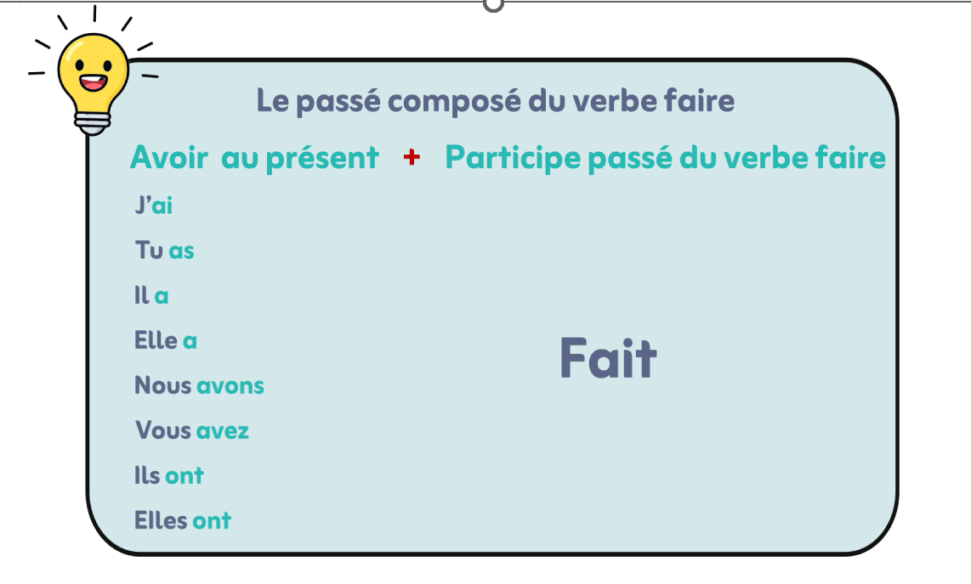
Répétons ensemble.
fait

Slide 28

Prenez vos ardoises.

Slide 29
Écrivez sur vos ardoises la bonne forme du verbe faire au passé composé.
as fait
a fait
Tu _______ les maths.

Slide 30
Levez les ardoises.

Slide 31
Corrigez. Qui veut expliquer cette phrase ?
Tu as fait les maths.

Slide 32
Ecrivez sur vos ardoises la bonne forme du verbe faire au passé composé.
avons fait
ont fait
Nous _______ des sciences.

Slide 33
Levez les ardoises.

Slide 34
Corrigez. Qui veut expliquer cette phrase ?
Nous avons fait des sciences.

Slide 35
Ecrivez sur vos ardoises la bonne forme du verbe faire au passé composé.
as fait
a fait
Elle _______ du sport.

Slide 36
Levez les ardoises.

Slide 37
Corrigez. Qui veut expliquer cette phrase ?
Elle a fait du sport.

Slide 38
Ecrivez sur vos ardoises la bonne forme du verbe faire au passé composé.
ont fait
avez fait
Ils _______ du théâtre.

Slide 39
Levez les ardoises.

Slide 40
Corrigez. Qui veut expliquer cette phrase ?
Ils ont fait du théâtre.

Slide 41
Prenez vos livrets à la page 90.

Slide 42

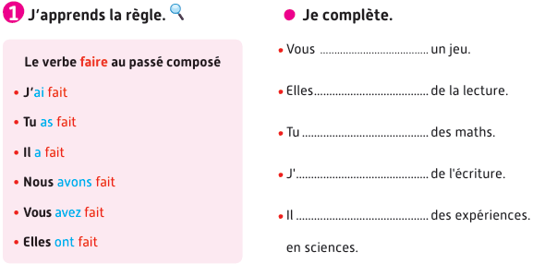
Vous allez faire l’activité 1. Je vais expliquer la consigne et passer entre les rangs pour vous aider.
Je conjugue le verbe « faire » au passé composé :

Slide 43
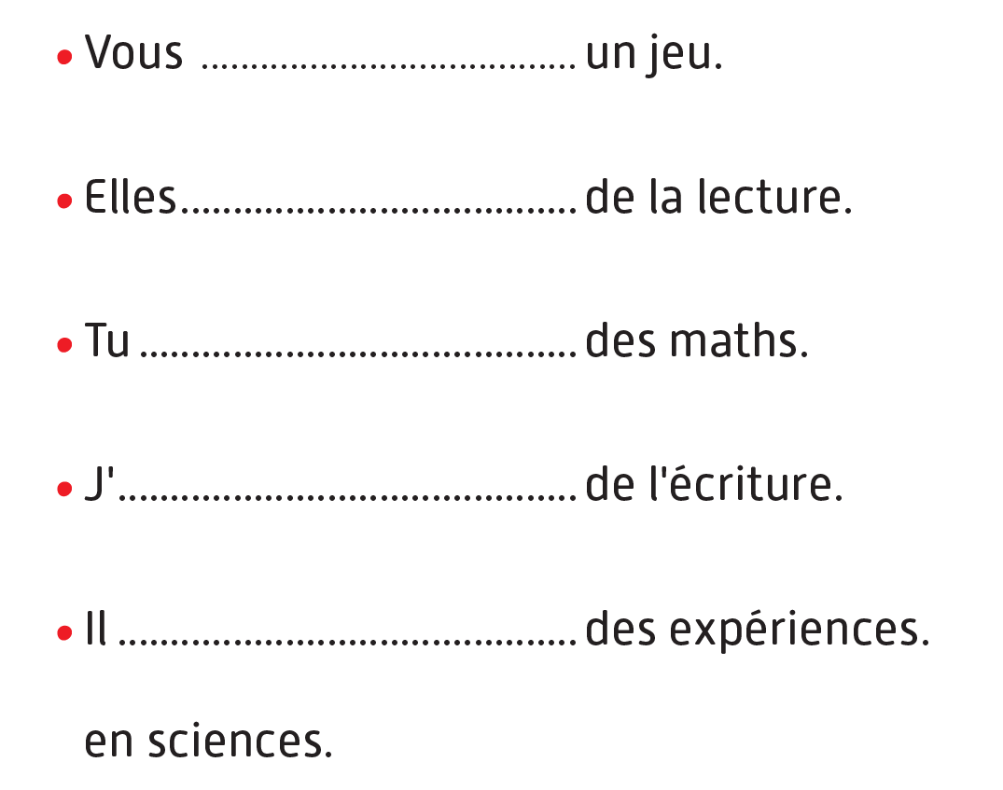
Corrigez. Faites attention à l’orthographe.
Je conjugue le verbe « faire » au passé composé.
avez fait
ont fait
as fait
ai fait
a fait

Slide 44


Plan de la séance 2
Réservé à l’enseignant (e)
Poser la question : Qu’est-ce que tu as fait ______________?
Répondre à la question : Qu’est-ce que tu as fait ______________?
Utiliser le verbe faire au présent.
Lecture
Difficulté de lecture : les mots en « ui » et « oi ».

Slide 45

Maintenant, nous allons faire de la lecture.

Slide 46
On va apprendre à lire des mots avec « ui » et « oi ». Soyez attentifs.
ui oi

Slide 47

Lecture de la vidéo.

Slide 48
Lisez ces mots en silence.
La nuit La loi
Construire l’histoire

Slide 49
Qui veut lire à voix haute ?
La nuit La loi
Construire l’histoire

Slide 50
Lisez ces phrases silencieusement. Après je vais diffuser une lecture audio.
J’ai lu mon histoire devant une autre classe.
On a montré notre robot aux autres élèves.
C’est un enfant qui a eu une idée géniale.
J’ai construit un robot avec mes amis.

Slide 51

Lecture de l’audio.
J’ai lu mon histoire devant une autre classe.
On a montré notre robot aux autres élèves.
C’est un enfant qui a eu une idée géniale.
J’ai construit un robot avec mes amis.

Slide 52
Qui veut lire à haute voix ?
J’ai lu mon histoire devant une autre classe.
On a montré notre robot aux autres élèves.
C’est un enfant qui a eu une idée géniale.
J’ai construit un robot avec mes amis.

Slide 53
Prenez vos livrets à la page 88.

Slide 54

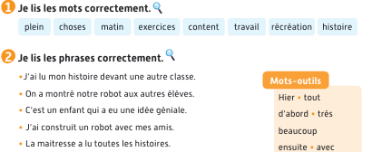
Lisez les mots et les phrases à votre voisin. Je vais passer entre les rangs pour vous aider.

Slide 55
Notez les devoirs à faire à la maison. Vous allez relire les mots et les phrases de la page 88.

Slide 56
La séance d’aujourd’hui est terminée. À bientôt.

